Slide 1
Collegio Agenti d’Affari in Mediazione delle
Province di Milano Monza & Brianza dal 1945
Rilevazione dei prezzi degli Immobili
della Città Metropolitana di Milano
I semestre 2017
martedì 26 settembre 2017
Sala Conferenze – Palazzo Turati, Milano
www.milomb.camcom.it

Slide 2
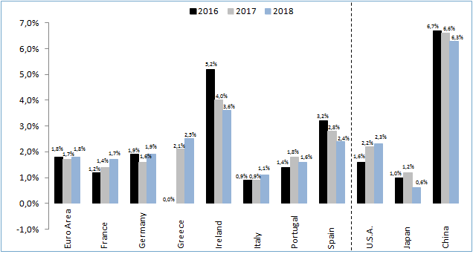
Rilevazione dei prezzi degli Immobili
LA CONGIUNTURA ECONOMICA INTERNAZIONALE
Prodotto interno lordo: variazione % rispetto all’anno precedente
Prodotto interno lordo
* Previsioni Eurostat – primavera 2017
Fonte dati: EUROSTAT – European Economic Forecast – Spring 2017

Slide 3
Rilevazione dei prezzi degli Immobili
LA CONGIUNTURA ECONOMICA INTERNAZIONALE
Tasso di disoccupazione per Paese
COUNTRY | 2016 | 2017 | 2018
Euro Area | 10,0 | 9,4 | 8,9
France | 10,1 | 9,9 | 9,6
Germany | 4,1 | 4,0 | 3,9
Greece | 23,6 | 22,8 | 21,6
Ireland | 7,9 | 6,4 | 5,9
Italy | 11,7 | 11,5 | 11,3
Portugal | 11,2 | 9,9 | 9,2
Spain | 19,6 | 17,6 | 15,9
USA | 4,9 | 4,6 | 4,5
Japan | 3,1 | 3,1 | 3,0
Tasso di disoccupazione
* Previsioni Eurostat – primavera 2017
Fonte dati: EUROSTAT – European Economic Forecast – Spring 2017

Slide 4
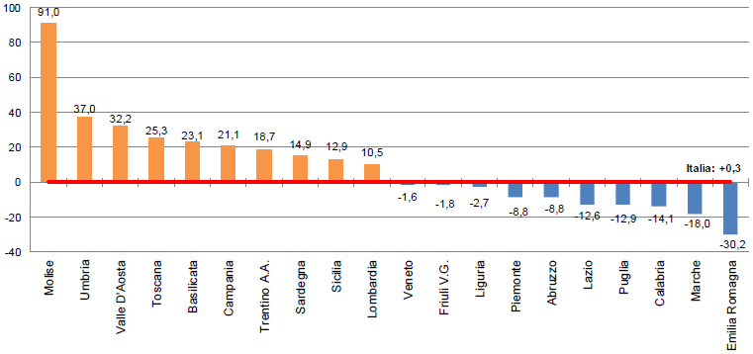
Rilevazione dei prezzi degli Immobili
FLUSSO DI NUOVI MUTUI PER INVESTIMENTI IN EDILIZIA RESIDENZIALE
Variazione % primi 3 mesi 2017/primi 3 mesi 2016
ITALIA: 2016/2007 = -74,0%
Mutui per investimenti in edilizia residenziale in Italia
Fonte dati: Elaborazioni Ance su dati Banca d’Italia

Slide 5
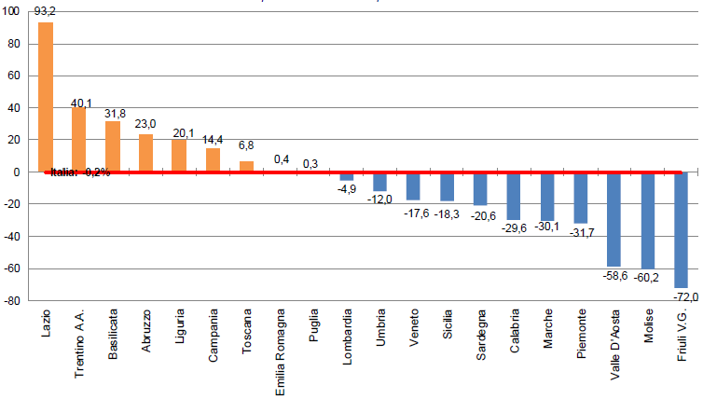
Rilevazione dei prezzi degli Immobili
FLUSSO DI NUOVI MUTUI PER INVESTIMENTI IN EDILIZIA NON RESIDENZIALE
Variazione % primi 3 mesi 2017/primi 3 mesi 2016
ITALIA: 2013/2007 = -73,5%
ITALIA: 2016/2013 = +52,7%
Mutui per investimenti in edilizia
non residenziale in Italia
Fonte dati: Elaborazioni Ance su dati Banca d’Italia

Slide 6
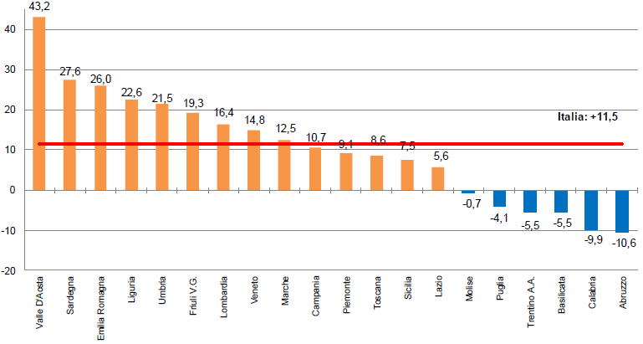
Rilevazione dei prezzi degli Immobili
FLUSSO DI NUOVI MUTUI PER ACQUISTO DI ABITAZIONE DA PARTE DELLE FAMIGLIE
Variazione % primi 3 mesi 2017/primi 3 mesi 2016
ITALIA: 2013/2007 = -65,9%
ITALIA: 2016/2013 = +105,5%
Mutui per acquisto di abitazioni
Fonte dati: Elaborazioni Ance su dati Banca d’Italia

Slide 7
Rilevazione dei prezzi degli Immobili
INVESTIMENTI IN COSTRUZIONI IN ITALIA
Milioni di Euro
Tipologia | 2008 | 2009 | 2010 | 2011 | 2012 | 2013 | 2014 | 2015 | 2016* | 2017* | 2018*
Costruzioni | 170.266 | 156.705 | 154.793 | 155.336 | 144.919 | 134.042 | 126.970 | 123.584 | 122.830 | 124.468 | 127.718
Var.% annuale | 0,6 | -8,0 | -1,2 | 0,4 | -6,7 | -7,5 | -5,3 | -2,7 | -0,6 | 1,3 | 2,6
Abitazioni | 83.010 | 76.781 | 78.379 | 75.166 | 72.888 | 70.617 | 67.955 | 65.444 | 65.864 | 66.524 | 67.928
Var.% annuale | 2,6 | -7,5 | 2,1 | -4,1 | -3,0 | -3,1 | -3,8 | -3,7 | 0,6 | 1,0 | 2,1
Non residenziali | 87.256 | 79.923 | 76.414 | 80.170 | 72.032 | 63.426 | 59.016 | 58.140 | 56.965 | 57.944 | 59.790
Var.% annuale | -1,2 | -8,4 | -4,4 | 4,9 | -10,2 | -11,9 | -7,0 | -1,5 | -2,0 | 1,7 | 3,2
Il settore delle costruzioni in Italia
Tipologia | 2016/2008 | 2018/2016
Costruzioni | -27,9 | 4,0
Variazione %
Abitazioni | -20,7 | 3,1
Variazione %
Non residenziali | -34,7 | 5,0
Variazione %
*Stime Ance
Fonte dati: Elaborazioni Ance su dati ISTAT

Slide 8
Rilevazione dei prezzi degli Immobili
INVESTIMENTI IN ABITAZIONI IN ITALIA
Milioni di Euro
Tipologia | 2008 | 2009 | 2010 | 2011 | 2012 | 2013 | 2014 | 2015 | 2016* | 2017* | 2018*
Nuove | 46.946 | 38.952 | 37.863 | 32.945 | 29.710 | 26.087 | 22.539 | 19.992 | 19.716 | 19.634 | 20.048
Var.% annuale | -0,7 | -17,0 | -2,8 | -13,0 | -9,8 | -12,2 | -13,6 | -11,3 | -1,4 | -0,4 | 2,1
Manut. straordinaria | 36.064 | 37.829 | 40.517 | 42.222 | 43.179 | 44.530 | 45.416 | 45.452 | 46.148 | 46.889 | 47.879
Var.% annuale | 7,3 | 4,9 | 7,1 | 4,2 | 2,3 | 3,1 | 2,0 | 0,1 | 1,5 | 1,6 | 2,1
Il settore delle costruzioni in Italia
Tipologia | 2017/2008
Nuove | -58,2
Variazione %
Manut. straordinaria | 30,0
Variazione %
*Stime Ance
Fonte dati: Elaborazioni Ance su dati ISTAT

Slide 9
Rilevazione dei prezzi degli Immobili
TRANSAZIONI DI IMMOBILI RESIDENZIALI
Numero di transazioni residenziali e variazioni percentuali rispetto allo stesso periodo dell’anno precedente
 | 2007 | 2008 | 2009 | 2010 | 2011 | 2012 | 2013 | 2014 | 2015 | 2016 | I sem. 2017
Milano | 21.843 | 18.977 | 17.665 | 18.849 | 19.182 | 14.645 | 15.140 | 15.899 | 18.035 | 21.978 | 11.842
Variazione % | -13,1 | -13,1 | -6,9 | 6,7 | 1,8 | -23,7 | 3,4 | 5,0 | 13,4 | 21,9 | 8,3
Città Metropolitana* | 47.123 | 41.095 | 34.048 | 34.240 | 33.816 | 25.616 | 22.780 | 23.264 | 25.507 | 31.067 | n.d.
Variazione % | -7,3 | -12,8 | -17,1 | 0,6 | -1,2 | -24,2 | -11,1 | 2,1 | 9,6 | 21,8
Italia | 808.827 | 684.034 | 609.456 | 611.878 | 598.224 | 444.018 | 403.124 | 417.524 | 444.636 | 528.865 | 267.505
Variazione % | -7,0 | -15,4 | -10,9 | 0,4 | -2,2 | -25,8 | -9,2 | 3,6 | 6,5 | 18,9 | 6,0
Transazioni residenziali
Fonte dati: Agenzia delle Entrate
* Escluse quelle del Comune di Milano ed incluse quelle della Provincia di Monza e Brianza

Slide 10
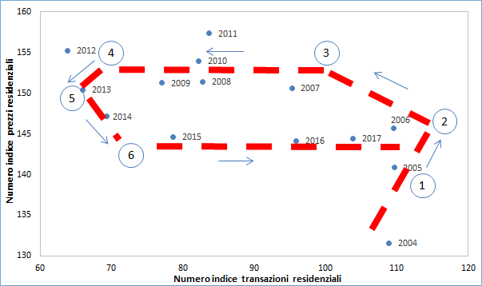
Rilevazione dei prezzi degli Immobili
TRANSAZIONI E PREZZI NEL COMUNE DI MILANO: CICLO DEL NIDO D’APE
Transazioni e prezzi nel Comune di Milano
Elaborazioni: Camera di Commercio Metropolitana di Milano, Monza-Brianza e Lodi
Fonte: FIMAA Milano Monza & Brianza - Collegio Agenti d’Affari in Mediazione delle Province di Milano, Monza & Brianza dal 1945 e Agenzia delle Entrate

Slide 11
Rilevazione dei prezzi degli Immobili
I semestre 2017
COMUNE DI MILANO - RESIDENZIALE
Prezzi medi cittadini del comparto residenziale e variazioni % semestrali, annuali e quinquennali
 | Prezzo medio €/mq | Var. % 6 mesi | Var. % 1 anno | Var. % 5 anni
Appartamenti nuovi/classe energetica A-B* | 4.818 | 0,3 | 0,2 | -7,2
Variazione % annuale reale |  |  | -0,4
Appartamenti recenti, ristrutturati, epoca e di pregio | 3.926 | 0,2 | 0,0 | -8,2
Variazione % annuale reale |  |  | -0,6
Appartamenti vecchi o da ristrutturare | 2.956 | 0,1 | 0,1 | -7,9
Variazione % annuale reale |  |  | -0,5
Analisi dei prezzi del Comune di Milano
*I prezzi delle zone di rilevazione Spiga-Montenapoleone e Vetra-S.Vito sono esclusi dal computo del prezzo medio cittadino degli Appartamenti nuovi/classe energetica A-B
Elaborazioni: Camera di Commercio Metropolitana di Milano, Monza-Brianza e Lodi
Fonte: FIMAA Milano Monza & Brianza - Collegio Agenti d’Affari in Mediazione delle Province di Milano, Monza & Brianza dal 1945

Slide 12
Rilevazione dei prezzi degli Immobili
I semestre 2017
COMUNE DI MILANO - RESIDENZIALE
Prezzi di tutte le tipologie per cerchia cittadina e variazioni (%) nominali semestrali, annuali e quinquennali
MILANO | Prezzo medio €/mq | Var.% 6 mesi | Var.% 1 anno | Var.% 5 anni
Media Milano Appartamenti in complesso | 3.931 | 0,2 | 0,1 | -7,7
Centro | 8.045 | 0,1 | 0,1 | -6,8
Appartamenti nuovi/classe energetica A-B* | 9.729 | 0,4 | 0,2 | -8,4
Appartamenti recenti, ristrutturati, epoca e di pregio | 7.950 | 0,0 | -0,1 | -6,7
Appartamenti vecchi o da ristrutturare | 6.456 | -0,2 | 0,3 | -4,5
Cerchia Bastioni | 5.962 | 0,3 | 0,5 | -4,6
Appartamenti nuovi/classe energetica A-B | 7.572 | 0,3 | 0,7 | -3,7
Appartamenti recenti, ristrutturati, epoca e di pregio | 6.056 | 0,1 | 0,2 | -5,3
Appartamenti vecchi o da ristrutturare | 4.258 | 0,7 | 0,6 | -5,0
Cerchia Circonvallazione | 4.012 | 0,2 | 0,2 | -6,1
Appartamenti nuovi/classe energetica A-B | 5.143 | 0,1 | -0,1 | -4,9
Appartamenti recenti, ristrutturati, epoca e di pregio | 3.988 | -0,1 | -0,1 | -7,3
Appartamenti vecchi o da ristrutturare | 2.903 | 0,9 | 1,2 | -6,4
Decentramento | 2.433 | 0,2 | -0,1 | -11,3
Appartamenti nuovi/classe energetica A-B | 3.087 | 0,3 | 0,2 | -10,0
Appartamenti recenti, ristrutturati, epoca e di pregio | 2.404 | 0,5 | 0,1 | -11,6
Appartamenti vecchi o da ristrutturare | 1.809 | -0,5 | -0,9 | -12,9
Analisi dei prezzi del Comune di Milano
*I prezzi delle zone di rilevazione Spiga-Montenapoleone e Vetra-S.Vito sono esclusi dal computo del prezzo medio cittadino degli Appartamenti nuovi/classe energetica A-B
Elaborazioni: Camera di Commercio Metropolitana di Milano, Monza-Brianza e Lodi
Fonte: FIMAA Milano Monza & Brianza - Collegio Agenti d’Affari in Mediazione delle Province di Milano, Monza & Brianza dal 1945

Slide 13
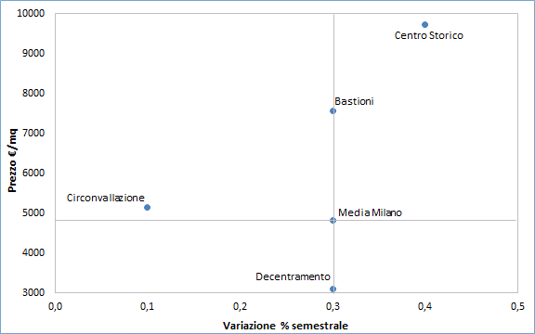
Rilevazione dei prezzi degli Immobili
I semestre 2017
COMUNE DI MILANO – RESIDENZIALE
APPARTAMENTI NUOVI/CLASSE ENERGETICA A-B
Variazioni (%) semestrali dei prezzi per cerchia
Analisi dei prezzi del Comune di Milano
Elaborazioni: Camera di Commercio Metropolitana di Milano, Monza-Brianza e Lodi
Fonte: FIMAA Milano Monza & Brianza - Collegio Agenti d’Affari in Mediazione delle Province di Milano, Monza & Brianza dal 1945

Slide 14
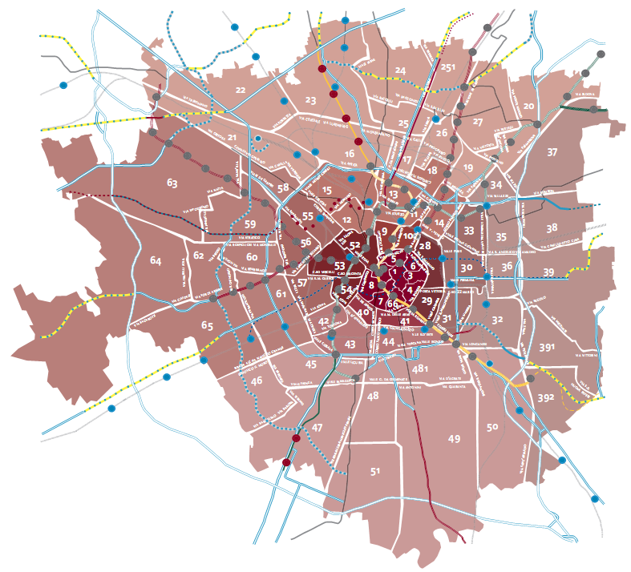
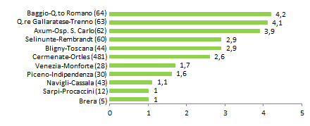
Rilevazione dei prezzi degli Immobili
I semestre 2017
COMUNE DI MILANO – RESIDENZIALE
APPARTAMENTI NUOVI/CLASSE ENERGETICA A-B
Zone di rilevazione di Milano che sperimentano le variazioni semestrali più rilevanti
Contrazioni dei prezzi (%) superiori o uguali a -1%
Analisi dei prezzi del Comune di Milano
Incrementi dei prezzi (%) superiori o uguali a 1%
Elaborazioni: Camera di Commercio Metropolitana di Milano, Monza-Brianza e Lodi
Fonte: FIMAA Milano Monza & Brianza - Collegio Agenti d’Affari in Mediazione delle Province di Milano, Monza & Brianza dal 1945

Slide 15
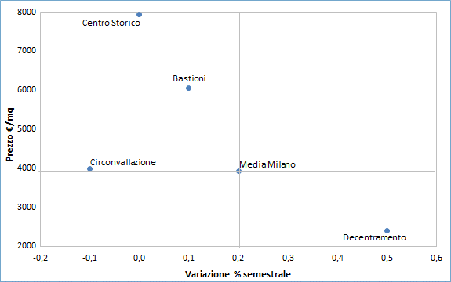
Rilevazione dei prezzi degli Immobili
I semestre 2017
COMUNE DI MILANO – RESIDENZIALE
APPARTAMENTI RECENTI, RISTRUTTURATI, EPOCA E DI PREGIO
Variazioni (%) semestrali dei prezzi per cerchia
Analisi dei prezzi del Comune di Milano
Elaborazioni: Camera di Commercio Metropolitana di Milano, Monza-Brianza e Lodi
Fonte: FIMAA Milano Monza & Brianza - Collegio Agenti d’Affari in Mediazione delle Province di Milano, Monza & Brianza dal 1945

Slide 16
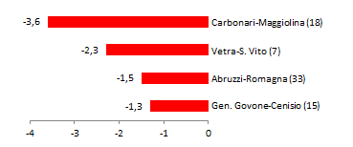
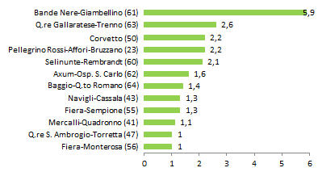
Rilevazione dei prezzi degli Immobili
I semestre 2017
COMUNE DI MILANO – RESIDENZIALE
APPARTAMENTI RECENTI, RISTRUTTURATI, EPOCA E DI PREGIO
Zone di rilevazione che sperimentano le variazioni semestrali più rilevanti
Contrazioni dei prezzi (%) superiori o uguali a -1,0%
Analisi dei prezzi del Comune di Milano
Incrementi dei prezzi (%) superiori o uguali a 1%
Elaborazioni: Camera di Commercio Metropolitana di Milano, Monza-Brianza e Lodi
Fonte: FIMAA Milano Monza & Brianza - Collegio Agenti d’Affari in Mediazione delle Province di Milano, Monza & Brianza dal 1945

Slide 17
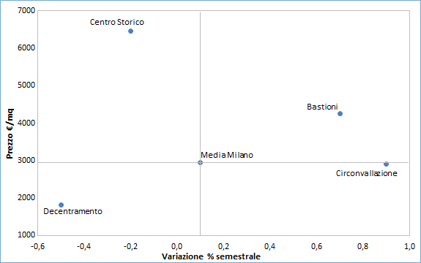
Rilevazione dei prezzi degli Immobili
I semestre 2017
COMUNE DI MILANO – RESIDENZIALE
APPARTAMENTI VECCHI O DA RISTRUTTURARE
Variazioni (%) semestrali dei prezzi per cerchia
Analisi dei prezzi del Comune di Milano
Elaborazioni: Camera di Commercio Metropolitana di Milano, Monza-Brianza e Lodi
Fonte: FIMAA Milano Monza & Brianza - Collegio Agenti d’Affari in Mediazione delle Province di Milano, Monza & Brianza dal 1945

Slide 18
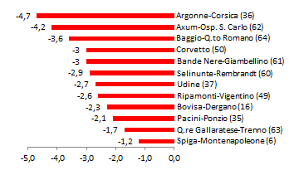
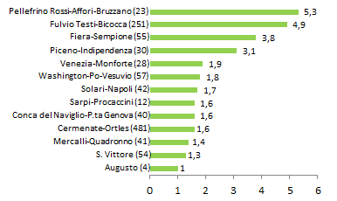
Rilevazione dei prezzi degli Immobili
I semestre 2017
COMUNE DI MILANO – RESIDENZIALE
APPARTAMENTI VECCHI O DA RISTRUTTURARE
Zone di rilevazione di Milano che sperimentano le variazioni semestrali più rilevanti
Contrazioni dei prezzi (%) inferiori o uguali a -1%
Analisi dei prezzi del Comune di Milano
Incrementi dei prezzi (%) superiori o uguali a 1%
Elaborazioni: Camera di Commercio Metropolitana di Milano, Monza-Brianza e Lodi
Fonte: FIMAA Milano Monza & Brianza - Collegio Agenti d’Affari in Mediazione delle Province di Milano, Monza & Brianza dal 1945

Slide 19
Rilevazione dei prezzi degli Immobili
I semestre 2017
COMUNE DI MILANO - BOXES
Prezzi dei Boxes e variazioni % semestrali, annuali e quinquennali
 | Prezzo medio €/corpo | Var. % 6 mesi | Var. % 1 anno | Var. % 5 anni
Media Milano | 35.964 | -0,2 | -0,8 | -10,7
Variazione % annuale reale |  |  | -1,4
Centro | 70.611 | 0,0 | 0,0 | -13,3
Variazione % annuale reale |  |  | -0,6
Bastioni | 48.000 | 0,1 | -0,6 | -6,6
Variazione % annuale reale |  |  | -1,2
Circonvallazione | 37.000 | -0,3 | -0,8 | -7,2
Variazione % annuale reale |  |  | -1,4
Decentramento | 24.189 | -0,4 | -1,6 | -12,8
Variazione % annuale reale |  |  | -2,2
Analisi dei prezzi del Comune di Milano
Elaborazioni: Camera di Commercio Metropolitana di Milano, Monza-Brianza e Lodi
Fonte: FIMAA Milano Monza & Brianza - Collegio Agenti d’Affari in Mediazione delle Province di Milano, Monza & Brianza dal 1945

Slide 20
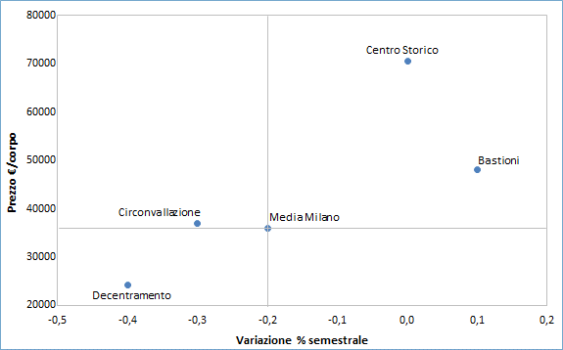
Rilevazione dei prezzi degli Immobili
I semestre 2017
COMUNE DI MILANO - BOXES
Variazioni (%) semestrali dei prezzi per cerchia
Analisi dei prezzi del Comune di Milano
Elaborazioni: Camera di Commercio Metropolitana di Milano, Monza-Brianza e Lodi
Fonte: FIMAA Milano Monza & Brianza - Collegio Agenti d’Affari in Mediazione delle Province di Milano, Monza & Brianza dal 1945

Slide 21
Rilevazione dei prezzi degli Immobili
I semestre 2017
COMUNE DI MILANO - CANONI DI LOCAZIONE RESIDENZIALI
Canoni di locazione residenziali (€/mq/anno) e variazioni % nominali semestrali, annuali e quinquennali
 |  | I semestre 2017 | Variazione % 6 mesi | variazione % 1 anno | variazione % 5 anni
 | MEDIA LOCAZIONI MILANO | 150 | 4,4 | 7,4 | -5,2
Monolocali | Centro | 300 | 3,4 | 5,6 | -6,3
 | Bastioni | 260 | 8,3 | 13,0 | 0,0
 | Circonvallazione | 186 | 2,2 | 8,1 | 3,3
 | Decentramento | 150 | 2,7 | 4,2 | -6,3
 | Media Milano Monolocali | 224 | 4,4 | 8,0 | -2,6
Bilocali | Centro | 240 | 5,9 | 9,1 | -9,9
 | Bastioni | 180 | 3,8 | 6,3 | -3,5
 | Circonvallazione | 147 | 2,8 | 7,8 | -4,1
 | Decentramento | 120 | 3,4 | 4,7 | 0,0
 | Media Milano Bilocali | 172 | 4,3 | 7,3 | -5,4
Trilocali | Centro | 140 | 3,7 | 3,7 | -13,8
 | Bastioni | 125 | 4,2 | 8,7 | -7,4
 | Circonvallazione | 80 | 6,7 | 10,3 | 3,2
 | Decentramento | 63 | 4,2 | 4,2 | -7,4
 | Media Milano Trilocali | 102 | 4,5 | 6,5 | -7,9
Quattro locali e oltre | Centro | 140 | 3,7 | 3,7 | -12,5
 | Bastioni | 120 | 4,3 | 9,1 | -9,4
 | Circonvallazione | 80 | 6,7 | 14,3 | 3,2
 | Decentramento | 63 | 4,2 | 4,2 | -3,8
 | Media Milano Quattro locali ed oltre | 101 | 4,5 | 7,3 | -7,5
Analisi dei prezzi del Comune di Milano
Elaborazioni: Camera di Commercio Metropolitana di Milano, Monza-Brianza e Lodi
Fonte: FIMAA Milano Monza & Brianza - Collegio Agenti d’Affari in Mediazione delle Province di Milano, Monza & Brianza dal 1945

Slide 22
Rilevazione dei prezzi degli Immobili
I semestre 2017
COMUNE DI MILANO – NEGOZI
Prezzi dei negozi e variazioni % semestrali, annuali e quinquennali
 | Prezzo medio €/mq | Var. % 6 mesi | Var. % 1 anno | Var. % 5 anni
Media Milano | 3.045 | 0,4 | 1,1 | -3,7
Variazione % annuale reale |  |  | 0,5
Centro | 8.833 | 1,6 | 3,8 | 4,3
Variazione % annuale reale |  |  | 3,2
Bastioni | 3.922 | 0,1 | -0,1 | -3,2
Variazione % annuale reale |  |  | -0,7
Circonvallazione | 2.758 | -0,3 | 0,3 | -4,4
Variazione % annuale reale |  |  | -0,3
Decentramento | 1.539 | -0,7 | -1,1 | -12,9
Variazione % annuale reale |  |  | -1,7
Analisi dei prezzi del Comune di Milano
Elaborazioni: Camera di Commercio Metropolitana di Milano, Monza-Brianza e Lodi
Fonte: FIMAA Milano Monza & Brianza - Collegio Agenti d’Affari in Mediazione delle Province di Milano, Monza & Brianza dal 1945

Slide 23
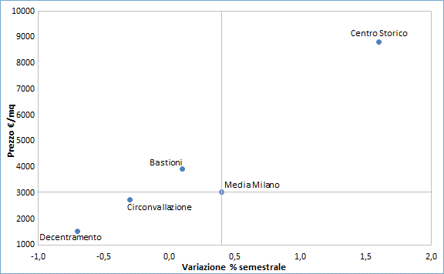
Rilevazione dei prezzi degli Immobili
I semestre 2017
COMUNE DI MILANO - NEGOZI
Variazioni (%) semestrali dei prezzi per cerchia
Analisi dei prezzi del Comune di Milano
Elaborazioni: Camera di Commercio Metropolitana di Milano, Monza-Brianza e Lodi
Fonte: FIMAA Milano Monza & Brianza - Collegio Agenti d’Affari in Mediazione delle Province di Milano, Monza & Brianza dal 1945

Slide 24
Rilevazione dei prezzi degli Immobili
I semestre 2017
COMUNE DI MILANO – UFFICI
Prezzi degli uffici e variazioni % semestrali, annuali e quinquennali
 | Prezzo medio €/mq | Var. % 6 mesi | Var. % 1 anno | Var. % 5 anni
Media Milano | 2.504 | 0,1 | 0,1 | -8,0
Variazione % annuale reale |  |  | -0,5
Centro | 5.050 | 1,1 | 1,9 | -5,6
Variazione % annuale reale |  |  | 1,3
Bastioni | 3.722 | 0,1 | -0,1 | -6,8
Variazione % annuale reale |  |  | -0,7
Circonvallazione | 2.535 | -0,1 | -0,2 | -6,1
Variazione % annuale reale |  |  | -0,8
Decentramento | 1.575 | -0,6 | -1,0 | -11,6
Variazione % annuale reale |  |  | -1,6
Analisi dei prezzi del Comune di Milano
Elaborazioni: Camera di Commercio Metropolitana di Milano, Monza-Brianza e Lodi
Fonte: FIMAA Milano Monza & Brianza - Collegio Agenti d’Affari in Mediazione delle Province di Milano, Monza & Brianza dal 1945

Slide 25
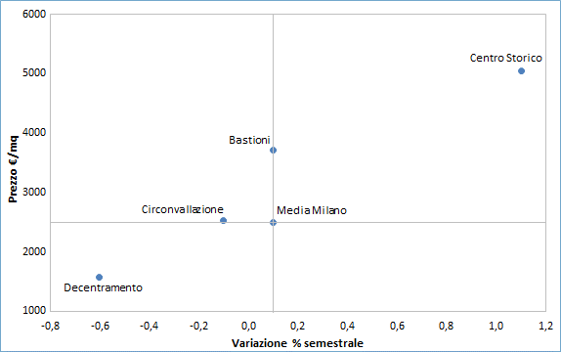
Rilevazione dei prezzi degli Immobili
I semestre 2017
COMUNE DI MILANO - UFFICI
Variazioni (%) semestrali dei prezzi per cerchia
Analisi dei prezzi del Comune di Milano
Elaborazioni: Camera di Commercio Metropolitana di Milano, Monza-Brianza e Lodi
Fonte: FIMAA Milano Monza & Brianza - Collegio Agenti d’Affari in Mediazione delle Province di Milano, Monza & Brianza dal 1945

Slide 26
Rilevazione dei prezzi degli Immobili
I semestre 2017
COMUNE DI MILANO – UFFICI DIREZIONALI
Prezzi degli uffici e variazioni % semestrali, annuali e quinquennali
 | Prezzo medio €/mq | Var. % 6 mesi | Var. % 1 anno | Var. % 5 anni
Media Milano | 2.899 | -0,1 | -0,1 | -8,9
Variazione % annuale reale |  |  | -0,7
Centro | 5.528 | 0,2 | 0,1 | -7,4
Variazione % annuale reale |  |  | -0,5
Bastioni | 3.975 | 0,0 | -0,1 | -6,6
Variazione % annuale reale |  |  | -0,7
Circonvallazione | 2.773 | -0,2 | -0,3 | -6,7
Variazione % annuale reale |  |  | -0,9
Decentramento | 2.049 | -0,3 | -0,1 | -12,1
Variazione % annuale reale |  |  | -0,7
Analisi dei prezzi del Comune di Milano
Elaborazioni: Camera di Commercio Metropolitana di Milano, Monza-Brianza e Lodi
Fonte: FIMAA Milano Monza & Brianza - Collegio Agenti d’Affari in Mediazione delle Province di Milano, Monza & Brianza dal 1945

Slide 27
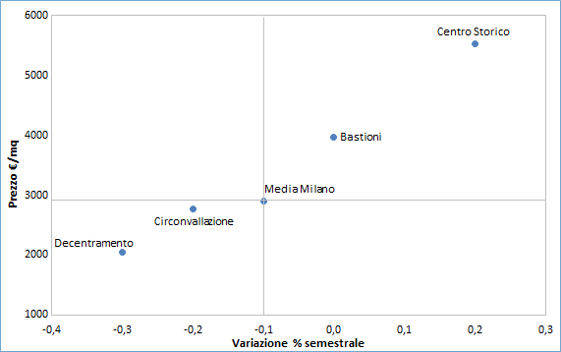
Rilevazione dei prezzi degli Immobili
I semestre 2017
COMUNE DI MILANO - UFFICI DIREZIONALI
Variazioni % semestrali dei prezzi per cerchia
Analisi dei prezzi del Comune di Milano
Elaborazioni: Camera di Commercio Metropolitana di Milano, Monza-Brianza e Lodi
Fonte: FIMAA Milano Monza & Brianza - Collegio Agenti d’Affari in Mediazione delle Province di Milano, Monza & Brianza dal 1945

Slide 28
Rilevazione dei prezzi degli Immobili
I semestre 2017
COMUNE DI MILANO - CANONI DI LOCAZIONE COMPARTI TERZIARIO E COMMERCIALE
Canoni di locazione dei comparti terziario e commerciale (€/mq/anno) e variazioni % nominali semestrali, annuali e quinquennali
 |  | I semestre 2017 | Variazione % 6 mesi | variazione % 1 anno | variazione % 5 anni
Uffici | Centro | 150 | 0,0 | 0,0 | -21,1
 | Bastioni | 100 | 0,0 | 0,0 | -16,7
 | Circonvallazione | 68 | 0,0 | 3,8 | -20,6
 | Decentramento | 50 | 0,0 | 0,0 | -23,1
 | Media Milano | 92 | 0,0 | 0,7 | -20,1
Uffici direzionali | Centro | 270 | 5,9 | 3,8 | -16,9
 | Bastioni | 185 | 5,7 | 5,7 | -14,9
 | Circonvallazione | 145 | 5,5 | 5,5 | -17,1
 | Decentramento | 105 | 5,0 | 0,0 | -25,0
 | Media Milano | 176 | 5,6 | 4,1 | -17,8
Negozi | Centro | 425 | 0,0 | -1,2 | -10,5
 | Bastioni | 135 | 0,0 | 0,0 | -15,6
 | Circonvallazione | 85 | 0,0 | 0,0 | -22,7
 | Decentramento | 55 | 0,0 | 0,0 | -18,5
 | Media Milano | 175 | 0,0 | -0,7 | -13,8
Negozi vie commerciali | Centro | 1.075 | 0,0 | 0,0 | 2,4
 | Bastioni | 385 | 0,0 | 0,0 | -9,4
 | Circonvallazione | 185 | 5,7 | 5,7 | -3,9
 | Decentramento | 125 | 4,2 | 4,2 | -5,7
 | Media Milano | 443 | 0,9 | 0,9 | -1,7
Analisi dei prezzi del Comune di Milano
Elaborazioni: Camera di Commercio Metropolitana di Milano, Monza-Brianza e Lodi
Fonte: FIMAA Milano Monza & Brianza - Collegio Agenti d’Affari in Mediazione delle Province di Milano, Monza & Brianza dal 1945

Slide 29
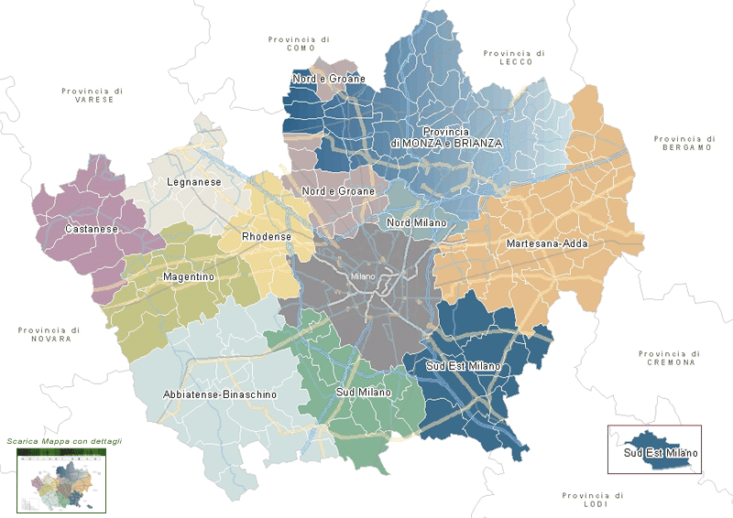
Rilevazione dei prezzi degli Immobili
I semestre 2017
LA CITTA’ METROPOLITANA (ESCLUSA MILANO)
G4g

Slide 30
Rilevazione dei prezzi degli Immobili
I semestre 2017
CITTA’ METROPOLITANA (ESCLUSA MILANO) - RESIDENZIALE
ZONE CENTRALI DEI COMUNI
Prezzi del comparto residenziale e variazioni % semestrali, annuali e quinquennali
 | Prezzo medio €/mq | Var. % 6 mesi | Var. % 1 anno | Var. % 5 anni
Appartamenti nuovi/classe energetica A-B | 2.099 | -0,2 | -0,5 | -10,6
Variazione % annuale reale |  |  | -1,1
Appartamenti recenti, ristrutturati, epoca e di pregio | 1.568 | -0,8 | -1,2 | -15,4
Variazione % annuale reale |  |  | -1,8
Appartamenti vecchi o da ristrutturare | 1.107 | -1,2 | -1,9 | -20,6
Variazione % annuale reale |  |  | -2,5
Analisi dei prezzi del resto della Città Metropolitana
Elaborazioni: Camera di Commercio Metropolitana di Milano, Monza-Brianza e Lodi
Fonte: FIMAA Milano Monza & Brianza - Collegio Agenti d’Affari in Mediazione delle Province di Milano, Monza & Brianza dal 1945

Slide 31
Rilevazione dei prezzi degli Immobili
I semestre 2017
CITTA’ METROPOLITANA (ESCLUSA MILANO) - RESIDENZIALE
ZONE PERIFERICHE DEI COMUNI
Prezzi del comparto residenziale e variazioni % semestrali, annuali e quinquennali
 | Prezzo medio €/mq | Var. % 6 mesi | Var. % 1 anno | Var. % 5 anni
Appartamenti nuovi/classe energetica A-B | 1.924 | -0,2 | -0,5 | -9,9
Variazione % annuale reale |  |  | -1,1
Appartamenti recenti, ristrutturati, epoca e di pregio | 1.408 | -0,7 | -1,2 | -15,6
Variazione % annuale reale |  |  | -1,8
Appartamenti vecchi o da ristrutturare | 982 | -1,0 | -1,6 | -20,7
Variazione % annuale reale |  |  | -2,2
Analisi dei prezzi del resto della Città Metropolitana
Elaborazioni: Camera di Commercio Metropolitana di Milano, Monza-Brianza e Lodi
Fonte: FIMAA Milano Monza & Brianza - Collegio Agenti d’Affari in Mediazione delle Province di Milano, Monza & Brianza dal 1945

Slide 32
Rilevazione dei prezzi degli Immobili
I semestre 2017
CITTA’ METROPOLITANA (ESCLUSA MILANO)
COMMERCIALE E TERZIARIO - ZONE CENTRALI DEI COMUNI
Prezzi di negozi e uffici nelle zone centrali dei comuni e variazioni % semestrali, annuali e quinquennali
 | Prezzo medio €/mq | Var. % 6 mesi | Var. % 1 anno | Var. % 5 anni
Negozi | 1.531 | -0,9 | -1,4 | -11,8
Variazione % annuale reale |  |  | -2,0
Uffici | 1.350 | -0,7 | -1,5 | -13,8
Variazione % annuale reale |  |  | -2,1
Analisi dei prezzi del resto della Città Metropolitana
Elaborazioni: Camera di Commercio Metropolitana di Milano, Monza-Brianza e Lodi
Fonte: FIMAA Milano Monza & Brianza - Collegio Agenti d’Affari in Mediazione delle Province di Milano, Monza & Brianza dal 1945

Slide 33
Rilevazione dei prezzi degli Immobili
I semestre 2017
CITTA’ METROPOLITANA (ESCLUSA MILANO)
COMMERCIALE E TERZIARIO - ZONE PERIFERICHE DEI COMUNI
Prezzi di negozi e uffici nelle zone periferiche dei comuni e variazioni % semestrali, annuali e quinquennali
 | Prezzo medio €/mq | Var. % 6 mesi | Var. % 1 anno | Var. % 5 anni
Negozi | 1.218 | -0,8 | -1,2 | -11,6
Variazione % annuale reale |  |  | -1,8
Uffici | 1.141 | -0,8 | -1,4 | -13,3
Variazione % annuale reale |  |  | -2,0
Analisi dei prezzi del resto della Città Metropolitana
Elaborazioni: Camera di Commercio Metropolitana di Milano, Monza-Brianza e Lodi
Fonte: FIMAA Milano Monza & Brianza - Collegio Agenti d’Affari in Mediazione delle Province di Milano, Monza & Brianza dal 1945

Slide 34
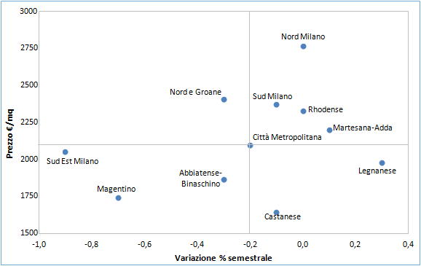
Rilevazione dei prezzi degli Immobili
I semestre 2017
CITTA’ METROPOLITANA (ESCLUSA MILANO)
ZONE CENTRALI DEI COMUNI
APPARTAMENTI NUOVI/CLASSE ENERGETICA A-B
Prezzi degli Ambiti territoriali e variazioni (%) semestrali rispetto alla media della Città metropolitana
Analisi dei prezzi degli ambiti territoriali
Elaborazioni: Camera di Commercio Metropolitana di Milano, Monza-Brianza e Lodi
Fonte: FIMAA Milano Monza & Brianza - Collegio Agenti d’Affari in Mediazione delle Province di Milano, Monza & Brianza dal 1945

Slide 35
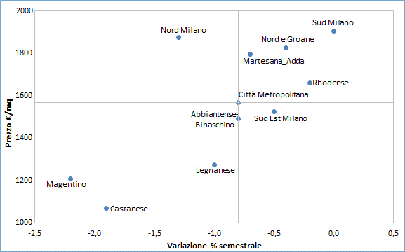
Rilevazione dei prezzi degli Immobili
I semestre 2017
CITTA’ METROPOLITANA (ESCLUSA MILANO)
ZONE CENTRALI DEI COMUNI
APPARTAMENTI RECENTI, RISTRUTTURATI, EPOCA E DI PREGIO
Prezzi degli Ambiti territoriali e variazioni (%) semestrali rispetto alla media della Città metropolitana
Analisi dei prezzi degli ambiti territoriali
Elaborazioni: Camera di Commercio Metropolitana di Milano, Monza-Brianza e Lodi
Fonte: FIMAA Milano Monza & Brianza - Collegio Agenti d’Affari in Mediazione delle Province di Milano, Monza & Brianza dal 1945

Slide 36
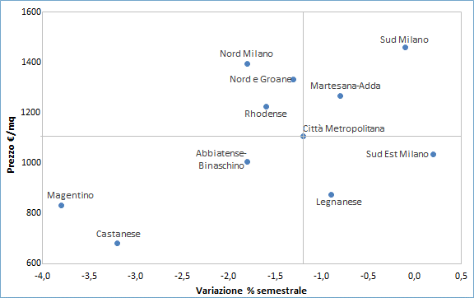
Rilevazione dei prezzi degli Immobili
I semestre 2017
CITTA’ METROPOLITANA (ESCLUSA MILANO)
ZONE CENTRALI DEI COMUNI
APPARTAMENTI VECCHI O DA RISTRUTTURARE
Prezzi degli Ambiti territoriali e variazioni (%) semestrali rispetto alla media della Città metropolitana
Analisi dei prezzi degli ambiti territoriali
Elaborazioni: Camera di Commercio Metropolitana di Milano, Monza-Brianza e Lodi
Fonte: FIMAA Milano Monza & Brianza - Collegio Agenti d’Affari in Mediazione delle Province di Milano, Monza & Brianza dal 1945

Slide 37
Rilevazione dei prezzi degli Immobili
I semestre 2017
CITTA’ METROPOLITANA (ESCLUSA MILANO) – AMBITI TERRITORIALI
APPARTAMENTI NUOVI/CLASSE ENERGETICA A-B
Prezzi per Ambito territoriale e variazioni (%) nominali: confronto con la media della Città Metropolitana
 | Prezzo medio €/mq |  | Var. % 6 mesi |  | Var. % 1 anno |  | Var. % 5 anni
 | Centro | Periferia | Centro | Periferia | Centro | Periferia | Centro | Periferia
Media Provinciale | 2.099 | 1.924 | -0,2 | -0,2 | -0,5 | -0,5 | -10,6 | -9,9
Abbiatense-Binaschino | 1.871 | 1.713 | -0,3 | 0,0 | -0,8 | -1,0 | -26,6 | -23,8
Castanese | 1.650 | 1.593 | -0,1 | 0,3 | -0,3 | 0,1 | -7,4 | -6,6
Legnanese | 1.983 | 1.810 | 0,3 | 0,3 | 0,1 | 0,3 | -3,3 | -1,3
Martesana-Adda | 2.206 | 2.034 | 0,1 | -0,4 | 0,3 | -0,3 | -1,0 | -2,6
Magentino | 1.746 | 1.656 | -0,7 | -0,6 | 0,0 | -0,2 | -13,6 | -12,3
Nord e Groane | 2.410 | 2.220 | -0,3 | -0,4 | -1,0 | -1,1 | -9,1 | -8,4
Nord Milano | 2.769 | 2.495 | 0,0 | -0,1 | -0,9 | -1,2 | -8,5 | -8,9
Rhodense | 2.333 | 2.075 | 0,0 | 0,7 | -0,6 | 0,5 | -11,3 | -11,3
Sud Est Milano | 2.057 | 1.809 | -0,9 | -0,9 | -1,7 | -1,4 | -9,7 | -8,5
Sud Milano | 2.375 | 2.167 | -0,1 | -0,3 | -0,8 | -0,7 | -17,9 | -15,4
Analisi dei prezzi degli ambiti territoriali
Elaborazioni: Camera di Commercio Metropolitana di Milano, Monza-Brianza e Lodi
Fonte: FIMAA Milano Monza & Brianza - Collegio Agenti d’Affari in Mediazione delle Province di Milano, Monza & Brianza dal 1945

Slide 38
Rilevazione dei prezzi degli Immobili
I semestre 2017
CITTA’ METROPOLITANA (ESCLUSA MILANO)
AMBITI TERRITORIALI - NEGOZI
Prezzi per Ambito territoriale e variazioni (%) nominali: confronto con la media della Città Metropolitana
 | Prezzo medio €/mq |  | Var. % 6 mesi |  | Var. % 1 anno |  | Var. % 5 anni
 | Centro | Periferia | Centro | Periferia | Centro | Periferia | Centro | Periferia
Media Provinciale | 1.531 | 1.218 | -0,9 | -0,8 | -1,4 | -1,2 | -11,8 | -11,6
Abbiatense-Binaschino | 1.310 | 1.018 | -0,5 | -0,9 | -0,8 | -0,9 | -20,8 | -17,5
Castanese | 1.320 | 1.243 | -1,0 | -0,6 | -2,2 | -0,6 | -11,1 | -7,2
Legnanese | 1.545 | 1.140 | -0,8 | -0,7 | -1,9 | -1,7 | -11,8 | -14,3
Martesana-Adda | 1.362 | 1.180 | -0,5 | -0,4 | -0,6 | -0,5 | -6,0 | -6,1
Magentino | 1.450 | 1.248 | -1,2 | -1,0 | -0,7 | -0,8 | -10,7 | -9,1
Nord e Groane | 1.890 | 1.348 | -0,9 | -1,1 | -1,8 | -1,5 | -13,0 | -11,6
Nord Milano | 1.813 | 1.251 | -2,0 | -3,8 | -4,0 | -6,2 | -19,9 | -23,5
Rhodense | 1.867 | 1.231 | -0,7 | -1,6 | -1,3 | -3,1 | -8,4 | -14,0
Sud Est Milano | 1.539 | 1.127 | -1,2 | 0,0 | -1,9 | -1,4 | -6,9 | -8,4
Sud Milano | 1.723 | 1.454 | -0,7 | 0,0 | -1,2 | -0,3 | -16,0 | -14,8
Analisi dei prezzi degli ambiti territoriali
Elaborazioni: Camera di Commercio Metropolitana di Milano, Monza-Brianza e Lodi
Fonte: FIMAA Milano Monza & Brianza - Collegio Agenti d’Affari in Mediazione delle Province di Milano, Monza & Brianza dal 1945

Slide 39
Rilevazione dei prezzi degli Immobili
I semestre 2017
CITTA’ METROPOLITANA (ESCLUSA MILANO)
AMBITI TERRITORIALI - UFFICI
Prezzi per Ambito territoriale e variazioni (%) nominali: confronto con la media della Città Metropolitana
 | Prezzo medio €/mq |  | Var. % 6 mesi |  | Var. % 1 anno |  | Var. % 5 anni
 | Centro | Periferia | Centro | Periferia | Centro | Periferia | Centro | Periferia
Media Provinciale | 1.350 | 1.141 | -0,7 | -0,8 | -1,5 | -1,4 | -13,8 | -13,3
Abbiatense-Binaschino | 1.142 | 969 | 0,0 | 0,0 | 0,0 | 0,0 | -23,7 | -18,8
Castanese | 1.282 | 1.153 | -1,1 | -1,2 | -1,6 | 0,8 | -12,5 | -9,1
Legnanese | 1.383 | 1.123 | -0,7 | -0,9 | -2,1 | -1,1 | -12,6 | -16,1
Martesana-Adda | 1.242 | 1.113 | -0,4 | -0,6 | -0,5 | -0,7 | -7,5 | -7,9
Magentino | 1.273 | 1.125 | -1,6 | -1,6 | -1,6 | -2,4 | -14,0 | -10,6
Nord e Groane | 1.583 | 1.233 | -2,2 | -1,2 | -3,7 | -3,3 | -18,8 | -17,1
Nord Milano | 1.563 | 1.172 | 0,0 | -2,1 | -5,3 | -6,6 | -21,4 | -27,4
Rhodense | 1.519 | 1.219 | 0,2 | -0,5 | -0,4 | -1,1 | -8,5 | -9,9
Sud Est Milano | 1.453 | 1.075 | -0,9 | -1,1 | -1,9 | -2,0 | -10,2 | -10,6
Sud Milano | 1.450 | 1.296 | -0,1 | -0,2 | -0,7 | -0,8 | -13,4 | -14,2
Analisi dei prezzi degli ambiti territoriali
Elaborazioni: Camera di Commercio Metropolitana di Milano, Monza-Brianza e Lodi
Fonte: FIMAA Milano Monza & Brianza - Collegio Agenti d’Affari in Mediazione delle Province di Milano, Monza & Brianza dal 1945

Slide 40
Grazie per l’attenzione
Camera di Commercio Metropolitana
di Milano, Monza-Brianza e Lodi

